Slide 1
WORKSHOP
ONDERBESCHERMING EN TOEGANKELIJKHEID
KOEN HERMANS

Slide 2

Pilootproject:
Maximaliseren take-up rechten en Sociale voordelen

Slide 3

Aanleiding
  Onderbescherming (non –take up van rechten en SV) komt nog teveel voor;
  Nood aan ondersteuning tav de maatschappelijk werkers in de welzijnsbureau’s .
Wijkgericht
Pilootproject
  1VTE MW
  ½ VTE stafmedewerker /projectcoördinatie

Slide 4
Doelstellingen
  Verhogen van de toekenning van sociale rechten en sociale voordelen:
    Voor mensen met een actief dossier in een welzijnsbureau
    = FASE 1
    Voor mensen binnen een bepaalde stadswijk die we nog (momenteel) niet kennen
    = FASE 2
  2. Wat kunnen we uit dit pilootproject leren en implementeren/ optimaliseren binnen de reguliere werking?

Slide 5


Slide 6
Fase1: Steekproef
Steekproef 73 cliënten
(65 cl namen werkelijk deel)
  Uitnodiging eerste gesprek (HB/BB)> verkennen en informeren > opnemen SV > opvolgen van aanvraag tot toekenning
Focus: Checklist 26 Sociale voordelen die het meest relevant zijn voor de doelgroep (o.a. afgeleide rechten obv VT / bijstandsuitkering)
Daarnaast oog voor andere rechten obv specifieke situatie (vb. recht op zorgpremie)
Samen met de cliënt, volgens zijn/haar mogelijkheden
(geen ondertekende blanco aanvraagformulieren op een stapel… )
Notes:
26 basis SV (pg 5 eindnota)
Focus SV
sociale bijstand (sociaal tarief EGW, sociaal tarief internet en telefonie, kortingsbon eandis)
VT (UiTPAS, huisvuilzakken, ontheffing provinciebelastingen, lijn)
en voordelen gekoppeld aan primaire levensdomeinen ( zoals wonen, vrije tijd: huurpremie, huursubsidie, GMD)
Secundaire SV
Taxicheques
Vakantiewerking
…

Slide 7
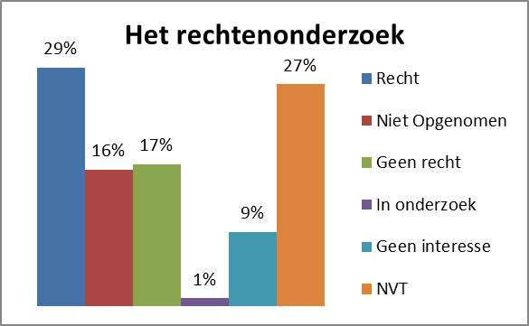

Fase1: Doelstelling 1:Realisaties: Beginmeting: SV
Verkenning van 26 SV bij 65 personen
  Een eerste vaststelling
  Cliënten hebben geen duidelijk zicht op welke rechten en SV men nog aanspraak kan maken, maar ook niet waarop men geen recht heeft en op welke rechten en SV men reeds heeft;

Slide 8


Slide 9

Fase1: Belangrijke vaststellingen
Het is niet omdat iemand een OCMW-cliënt is, dat al zijn/ haar sociale rechten zijn opgenomen.
Aanvraagmodaliteiten, criteria en voorwaarden zijn niet altijd aangepast aan de doelgroep.
Geautomatiseerde rechten wil niet altijd zeggen
dat ze zijn opgenomen.

Slide 10
Fase1: Doelstelling 1: Realisaties: Eindmeting: Effect RMW 26 basis SV
 | Uitgeput na rechtenonderzoek | Uitgeput na acties RMW
Energiezuinige maatregel | 42% | 94%
Winterpremie | 75% | 100%
Stookoliepremie | 75% | 100%
Sociaal tarief El / Gas | 90% | 100%
Sociaal tarief Farys | 85% | 100%
Korting EANDIS | 59% | 97%
Korting Tweedehandscomputer | 21% | 58%
PASOA | 65% | 100%
Sociaal tarief telefoon | 56% | 100%
sociaal tarief Internet | 64% | 98%
Huursubsidie | 89% | 100%
Huurpremie | 100% | /
Inschrijving Sociale huisvesting | 71% | 92%
Gratis Huisvuilzakken | 77% | 100%
Sociale kruidenier | 80% | 94%
Sociaal restaurant (kansentarief) | 48% | 72%
Ontheffing Provinciebelasting | 100% | /
Verhoogde Tegemoetkoming | 97% | 100%
Vermind. Bijdr. Zorgverz. | 100% | /
Reductie De Lijn | 85% | 100%
Reductie NMBS | 74% | /
Fiscaal voordeel | 100% | /
IVT Kinderopvang | 50% | 100%
School- en Studietoelage | 67% | 100%
Globaal Medisch Dossier | 57% | 88%
UITPAS (kansentarief) | 48% | 77%
GEMIDDELD | 72% | 94%
 | Beginmeting | Eindmeting
[
Notes:
RMW zette in op
Rechtendetectie
Rechtenrealisatie
Nazorg
Stijging van 22% van take up van SV

Slide 11
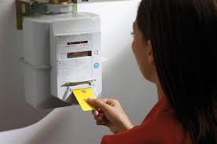
Fase1: Detectie onderbescherming: Gegevenskruising
  Vb. Winterpremie:
  Data: wie van onze gekende cliënten heeft een budgetmeter?;
  Data: toekenning winterpremie;
  Wie dit recht nog niet opnam, trachten we te bereiken!

Slide 12

Fase1: Doelgerichte acties
  Infostand UITPAS op drukke momenten op het welzijnsbureau
  Mensen aanspreken m.b.t. aanbod en gebruik UITPAS (kansentarief)
  Andere welzijnsvragen komen naar boven
  (kansentarief = obv VT-statuut)
  “In de kijker”

Slide 13
Fase1: Workshop Sociale voordelen
Informeren en ondersteunen bij uitputting van rechten en SV in groep :
  Cliënten warm maken via hun vaste MW en/of andere vormingen of groepswerkingen om deel te nemen.
  Workshop:
    Een korte en zeer praktische uitleg m.b.t. SV: wat, hoe, hoeveel?
    Een werkplaats om rechten aan te vragen (laptop, GSM, aanvraagformulieren, …)
    Ondersteuning op maat
    Infobrochure
    Verdere opvolging: vaste MW / rechtenMW

Slide 14


Mensen die we (nog) niet kennen…

Slide 15
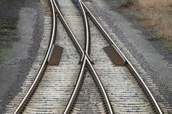
2 sporen

Slide 16
Detectie onderbescherming via Kruispuntbank Sociale Zekerheid
  Wie ?
    Personen met een inkomensvervangende tegemoetkoming (FOD Sociale zekerheid
      zijn afgeleide rechten (sociaal tarief EGW, …) opgenomen?
      is er mogelijk recht op Aanvullende financiële hulp (OCMW Gent)?
  Hoe ?
  Aanvraag machtiging privacycommissie
  O.b.v. lijst: wie reeds gekend bij onze diensten, wie niet?
  Potentiële gerechtigden bereiken via:
    brief: korte uitleg + uitnodiging zitdagmomenten;
    huisbezoeken / kaartje in de bus
  Resultaten
    15/20 bereikt
    1 recht op AFH
    Recht op vermindering OV als huurder (4); sociaal tarief internet en telefonie (3)
    andere vragen kwamen naar boven: begeleiding ifv TW en vrijwilligerswerk; thuisbegeleidingsdiensten, juridische vragen (vb. onderhoudsgeld)

Slide 17
Samenwerking met wijkpartners i.f.v. verhogen take-up
    Een rechtstreekse lijn
      consult- en helpdeskfunctie van de RMW
      gerichte doorverwijzingen naar de RMW + terugkoppeling
    Expertise delen en zo versterkend werken bevorderen:
      vormingen m.b.t. hulpverleningsaanbod, sociale voordelen
      afspraken rond gegevensuitwisseling
    Welke partners:
      Wijkgezondheidscentrum, DMW Mutualiteiten, CAW, Kind & Gezin.

Slide 18


Slide 19
“Lessons learned”
Via welke instrumenten informeer je cliënten.
Op welke rechten moet je het meeste inzetten omdat ze het minst worden gerealiseerd.
Systematische rechtentoekenning kost tijd en ruimte. (het is een proces: situaties veranderen, regels veranderen, …).
Welke hulpbronnen faciliterend werken (expert, sociale gidsen, tools, checklists)
Welke methodieken faciliterend werken (gegevenskruising, doelgerichte acties, samenwerking met partners, gebruik KSZ, …).
Onderbouwde signalen/knelpunten om met rechtenverstrekkende diensten en overheden in gesprek te gaan.
Proactief aanbodgericht werken bevordert take-up van rechten.
Pilootproject = positieve impact op draagvlak m.b.t. het thema.
[
Notes:
Gegevenskruising voor het opsporen van potentieel gerechtigden (bv. bij winterpremie en stookoliepremie);
Hulpbronnen:
Een specialist (RMW) inzake rechtenverkenning en –realisatie;
Rechtenverkenning –en uitputting via groepswerking / workshops;
sociale gidsen;
tools: checklist, gegevenskruising…

Slide 20
Tot slot …
Notes:
Tools bv. rechtenchecklist en infobrochures

Slide 21



Slide 22
OCMW Gent
Dienst Staf Beleidsondersteuning
Sint Martensstraat 13
9000 GENT
wouter.verstraete@ocmw.gent
www.ocmwgent.be

Slide 23
Dienst Maatschappelijk Werk Ziekenfonds

Slide 24


Slide 25
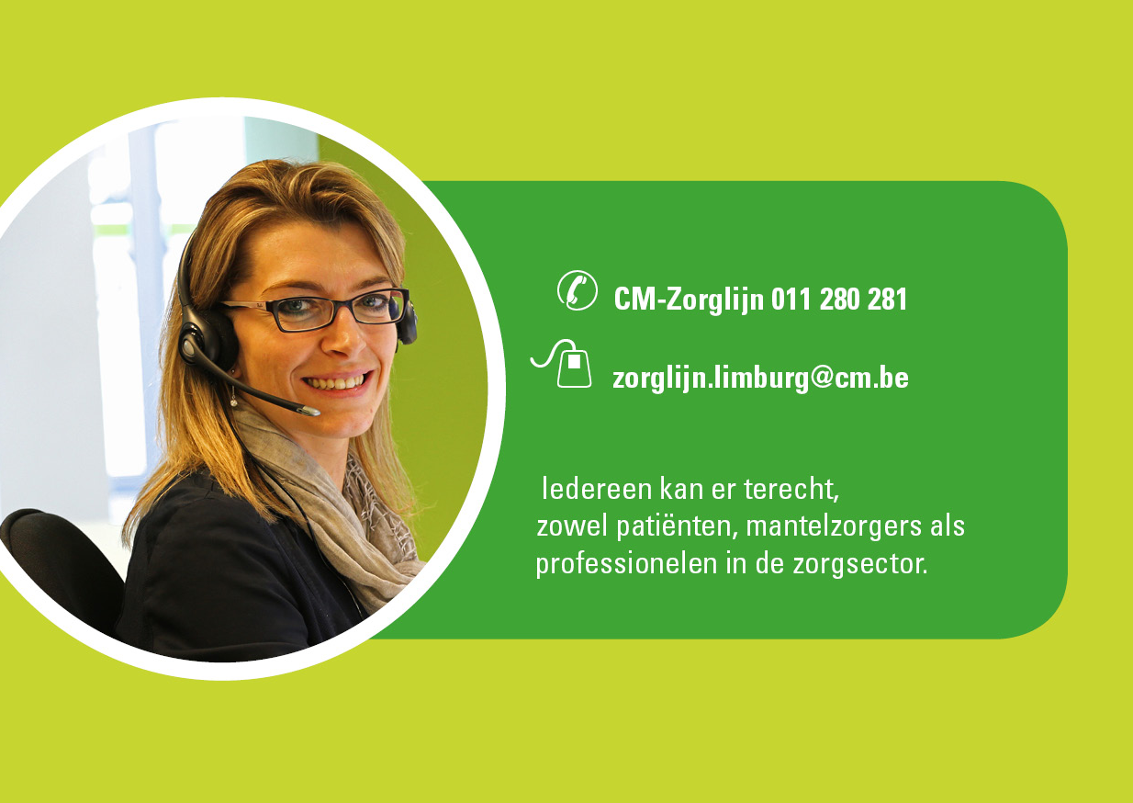
CM-Zorglijn

Slide 26
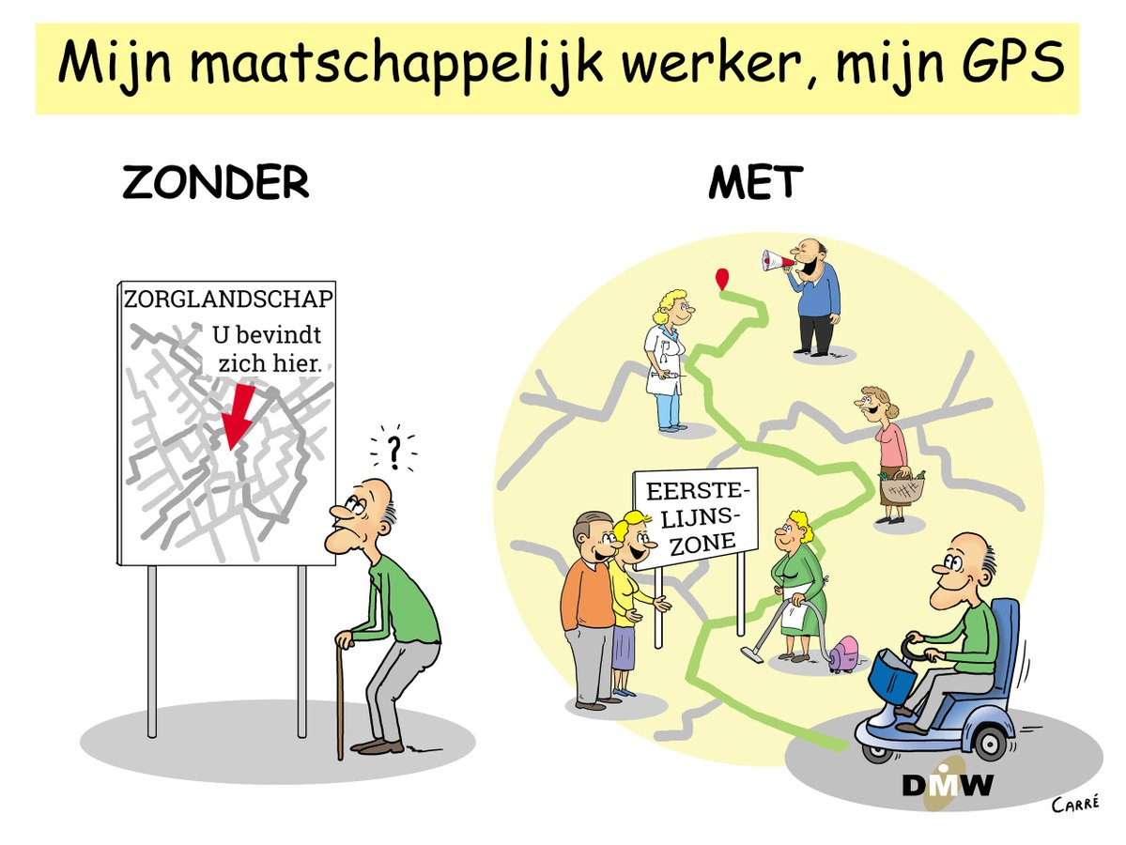
DMW: Gids in doolhof

Slide 27
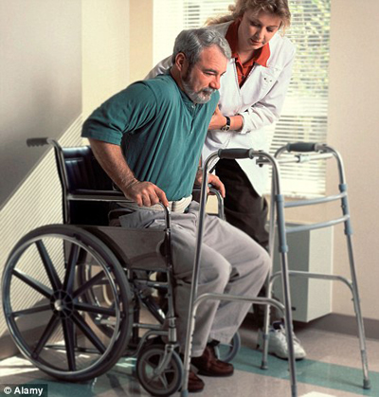
Rudi

Slide 28
Resultaat voor Rudi
Rechtentoekenning:
Zorgbudget voor Zwaar Zorgbehoevenden
Integratie- en Inkomensvervangende Tegemoetkoming FOD Sociale Zekerheid
Andere:
  Vlaams Agentschap voor Personen met een Handicap
  Hulp van Derden ZIV
  Afgeleide sociale voordelen

Slide 29
Resultaat voor Rudi
Begeleiding:
Organisatie en opvolging thuiszorg
Begeleiding DMW
  Verwerking en aanvaarding verminderde zelfredzaamheid
Verwijzen
  OCMW: budgetbeheer
  CAW: relatiebegeleiding

Slide 30

Uitdagingen

Slide 31

CM, jouw gids in zorg

Slide 32

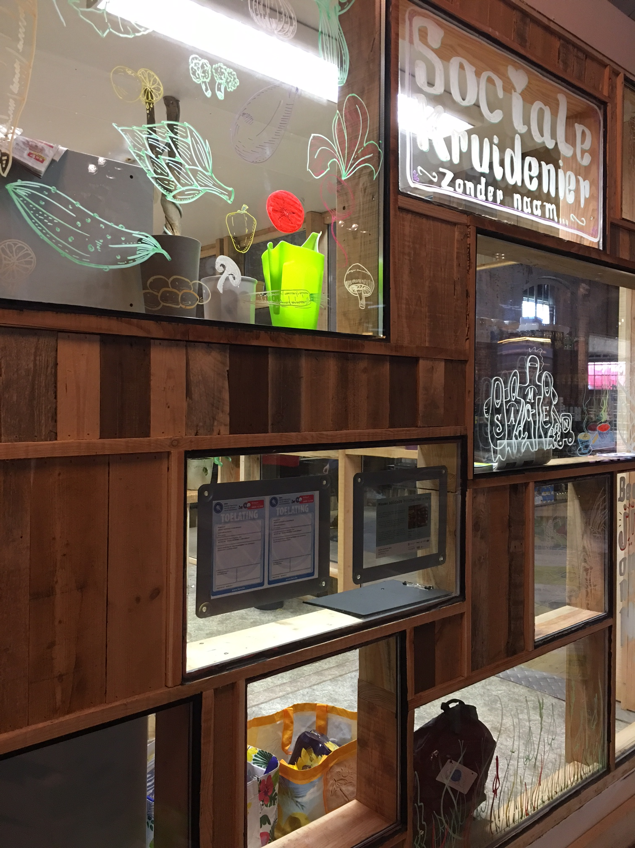
Onderbescherming
structurele
(beleids)dialoog
agenda
plekken
juiste plaats
en opvolging
met zachte aanwezigheid
van H&DV

Slide 33
STELLING 1
Sociaal werkers moeten resoluut inzetten op het benutten van administratieve gegevens om rechten pro-actief te realiseren.

Slide 34
STELLING 2
Sociaal werkers blijven te veel op hun eiland en kiezen te weinig voor samenwerking met gezondheidszorg en onderwijs om onderbescherming ten gronde aan te pakken

Slide 35
Geïntegreerd Breed Onthaal
Als hefboom tegen onderbescherming
Didier Boost & Sara Elloukmani

Slide 36
Wie-is-wie?
Didier Boost (onderzoeker)
Universiteit Antwerpen, OASeS, Master Sociaal Werk
Sara Elloukmani (onderzoeker)
Universiteit Antwerpen, OASeS
Prof. Dr. Peter Raeymaeckers (promotor)
Universiteit Antwerpen, OASeS, Master Sociaal Werk
Prof. Dr. Koen Hermans (co-promotor)
KU Leuven, LUCAS, Master Sociaal Werk en Sociaal Beleid

Slide 37
Hét Geïntegreerd Breed Onthaal?
11 pilootprojecten (09/16 – 04/18)
Zoektocht naar werkzame principes in strijd tegen onderbescherming vanuit verschillende perspectieven
Laatste onderzoeksfase: focus op concrete interventies op niveau van burger en sociaal werker
Binnenkort te realiseren door elke gemeente of stad.
CAW
OCMW
DMW
Toegankelijkheid
Onderbescherming
Intersectorale
Samenwerking & afstemming
Generalistisch
Outreachend
Proactief
Krachtgericht
Participatief
Subsidiariteit

Slide 38
Proactief handelen
Proactief handelen = het initiatief verschuift van de rechthebbende burger naar de aanbiedende overheid of organisatie → aanbodgestuurd werken vs vraaggestuurd ’winkelmodel’
Om drempels naar de hulp- en dienstverlening te overbruggen
Om onderbescherming te detecteren en de kennis van (kwetsbare) burgers over hun eigen rechten te verhogen
Om de rechten van (kwetsbare) burgers actief te verkennen en te realiseren
Om het (sociaal) welbevinden van (kwetsbare) burgers te verhogen
Op basis van verschillende methodieken, informatiebronnen en met verschillende partners

Slide 39
Outreachend handelen
Outrachend handelen = behoort tot het instrumentarium van proactief werken en is gericht op het bereiken van moeilijk bereikbare en hulpbehoevende burgers - die geen gebruik (meer) maken van het bestaande aanbod aan hulp- en dienstverlening – in hun eigen leefomgeving.
Om onderbeschermde niet-gekende of afgehaakte burgers te bereiken
Om de rechten van (kwetsbare) burgers te verkennen en te realiseren in de eigen leefomgeving
Om drempels naar de hulp- en dienstverlening te overbruggen
Op basis van verschillende methodieken, informatiebronnen en met verschillende partners

Slide 40
Generalistisch handelen
Generalistisch handelen = hanteren van een integrale benadering met aandacht voor de verwevenheid van problematieken op alle levensdomeinen en de interactie tussen cliënten en de maatschappelijke omgeving
Om de situatie van burgers in zijn totaliteit te verkennen en onderbescherming te detecteren
Om onmiddelijke antwoorden te formuleren op de noden, behoeften en vragen met betrekking tot alle levensdomeinen
Om verbinding te maken tussen burgers en relevante organisaties door te informeren, te contextualiseren, te ondersteunen en te bemiddelen
Vanuit een proactieve, outreachende en aanbodgerichte focus worden vaak openingen gecreëerd om vraaggericht te werken rond diverse levensdomeinen.

Slide 41
Een positieve hulpverleningsrelatie
Vanuit het perspectief van de burgers werd de kracht van een Geïntegreerd Breed Onthaal niet uitsluitend verklaard door het ‘wat’, maar ook door het ‘hoe’. De manier waarom sociaal werkers proactief, outreachend en generalistisch werken was met andere woorden vaak doorslaggevend.
De burgers op hun gemak stellen
De situatie van burgers erkennen en geen oordelende houding aannemen
De burgers het gevoel geven oprecht te willen helpen
De burgers van duidelijke antwoorden voorzien; en responsief en transparant zijn doorheen het volledige proces
De burgers opnieuw een toekomstperspectief bieden
De burgers in hun kracht erkennen en hen maatgericht de eigen mogelijkheden laten benutten
Onderstreept het belang van een positieve en krachtgerichte basishouding

Slide 42
Samenwerking op het terrein
Samenwerking vanuit een gedeelde verantwoordelijkheid om onderbescherming tegen te gaan is cruciaal:
Om expertise te delen rond rechten, doelgroepen, methodieken, …
Om (kwetsbare) burgers te bereiken en onderbescherming op alle levensdomeinen te detecteren
Om integrale antwoorden te bieden op alle levensdomeinen en rechten te realiseren
Om het bestaande aanbod aan hulp- en dienstverlening dicht tot bij de burger te brengen

Slide 43
Uitdagingen?
Participatie
Betrekken van doelgroep en basiswerkers bij het uitwerken van een lokaal Geïntegreerd Breed Onthaal
Structureel werken
Signalen van basiswerkers en doelgroep omarmen om te wegen op beleid op diverse niveau’s
Randvoorwaarden
Randvoorwaarden creëren om uitgangspunten van het Geïntegreerd Breed Onthaal op het lokale niveau te realiseren

Slide 44
Meer weten?
Didier Boost
Didier.boost@uantwerpen.be
Sara Elloukmani
Sara.elloukmani@uantwerpen.be
Peter Raeymaeckers
Peter.raeymaeckers@uantwerpen.be
Koen Hermans
koen.hermans@kuleuven.be
Rapport
Steunpunt Welzijn, Volksgezondheid & Gezin

